Slide 1

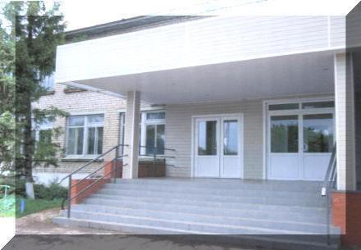
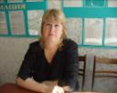
МОУ «Утёвская средняя общеобразовательная школа» «Образовательный центр»
Модель воспитательной системы класса
P1060234.JPG
Учитель высшей квалификационной категории
«Почётный работник общего образования РФ» Румянцева Е.Н.

Slide 2
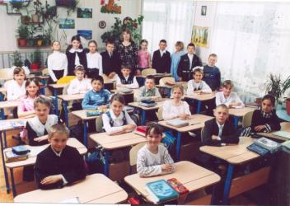
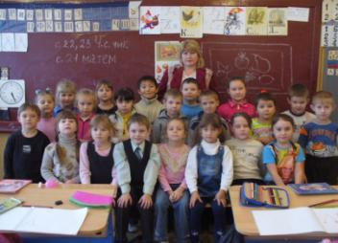
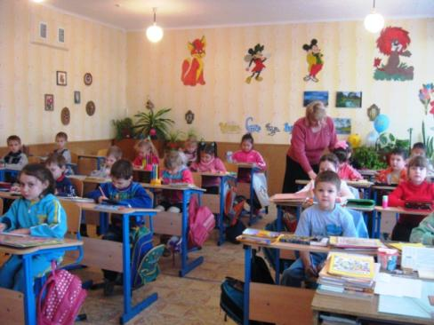
Воспитательная система класса – это целостный социальный организм, функционирующий при условии основных компонентов воспитания, отражающий способ организации коллектива класса.
Цель воспитательной работы – сформировать в классе отношения товарищества и взаимовыручки на основе развития и интереса учащихся друг к другу, к делам и проблемам своего коллектива.
Воспитательные задачи:
- учить ребят грамотному общению друг с другом;
- поддерживать и развивать в них качества как доброта, отзывчивость, умение сопереживать товарищу, уважение к окружающим людям;
- воспитывать чувство личной ответственности за свои дела и поступки, умение соотносить их с интересами коллектива.

Slide 3
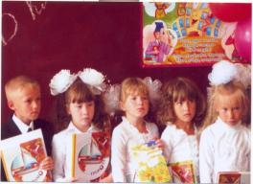
Критерии индивидуального развития ученика
- внешний вид (портрет) ученика; - физическое и психическое здоровье;
- поведение школьников; - взаимоотношения в коллективе;
- отношение к себе; - познавательная активность.
методы работы: беседы; опросы; анкетирование; тестирование; педагогическое наблюдение.
Результаты мониторинга
Кл .руковод. | 2008-2009г.г. | 2009-2010г.г. | 2010-2011г.г.
 | Ср. балл в классе 1Б | Ср. балл в классе 2Б | Ср.балл в классе 3Б
Румянцева Е.Н. | 4,1 | 4,2 | 4,4

Slide 4
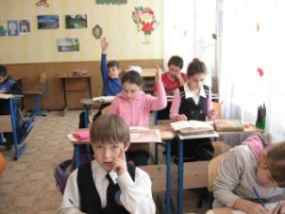
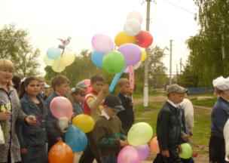
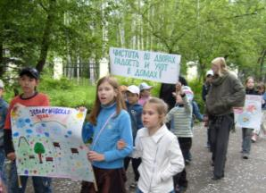
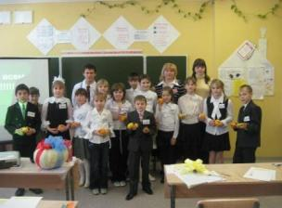
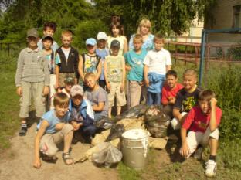
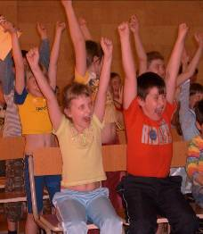
основные направления и формы воспитательной работы с учащимися
Учебно-познавательное
Гражданско-патриотическое
Правовое просвещение
Экологическое просвещение

Slide 5
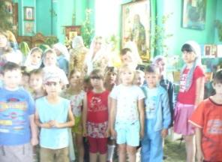
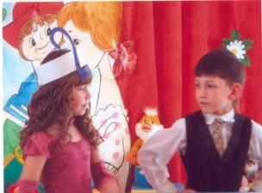
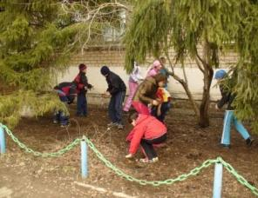
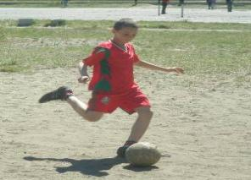
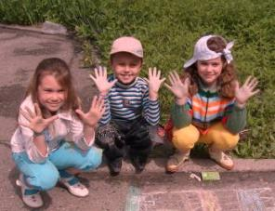
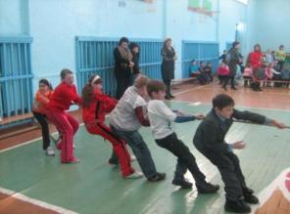
основные направления и формы воспитательной работы с учащимися
Эстетическое просвещение
Нравственно-этическое
Спортивно-оздоровительное
Трудовое воспитание

Slide 6
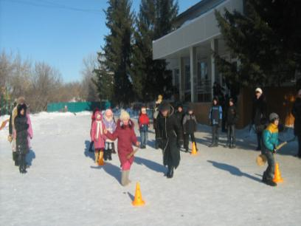
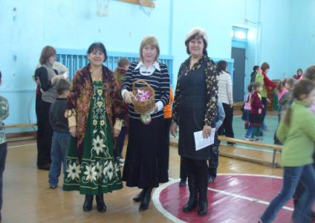
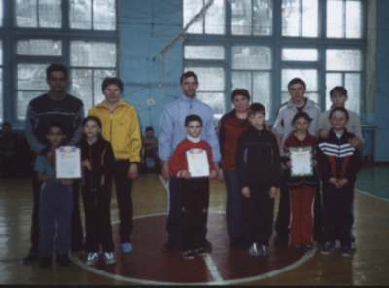
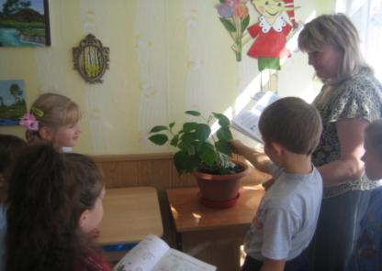
Равноправные цели всех субъектов

Slide 7
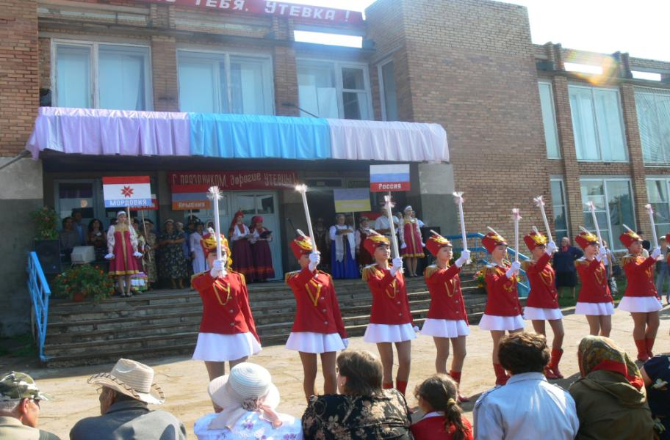
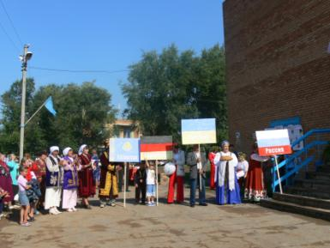
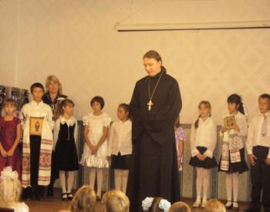
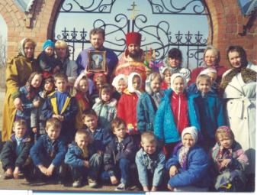
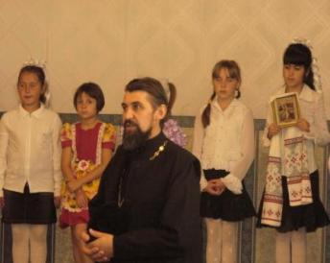
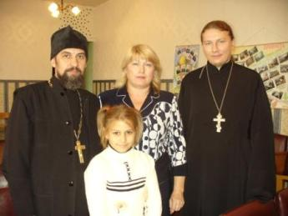
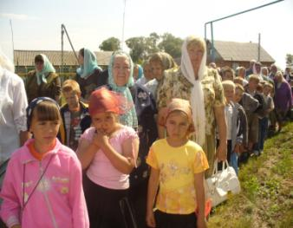
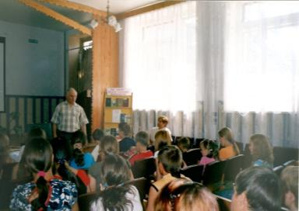
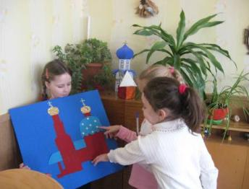
Стремление к истине, к добру, красоте.

Slide 8
Самоуправление в классе
Каждый ученик отвечает за определённое направление деятельности, имеет функциональные обязанности в органах ученического самоуправления класса.

Slide 9
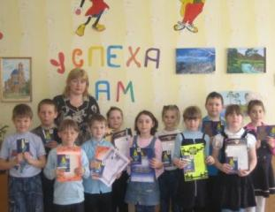
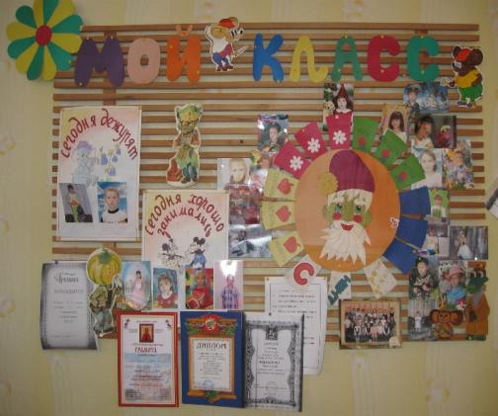
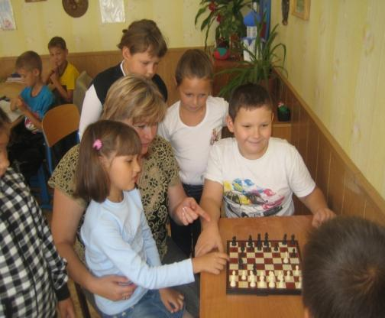
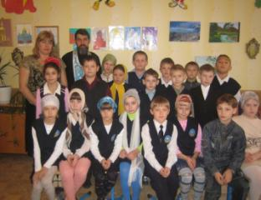
Классный коллектив
Классный коллектив строится на основе содружества и самоуправления, т. е. через совместное переживание факта или явления, создающего напряжение и яркий эмоциональный выход, на основе формирования отношений содружества классного руководителя и детей, содружества между самими детьми.

Slide 10
Золотые правила
Любить детей , не сравнивать
с другими ,
Встречать улыбкой , добрым словом
каждый раз .
Поддерживать и понимать ,
быть справедливым,
Учить быть добрым , честным , помнить ,
что сейчас,
Зависит лишь от нас , кем может
стать ребёнок ,
Какое будущее ожидает нас ,
Пусть эти правила станут золотыми ,
Не только для меня , но и для вас .

Slide 11
Спасибо за внимание!

